Slide 1
ОЛМАЛИҚ ДАВЛАТ ТЕХНИКА ИНСТИТУТИ
Лойиҳа номи: Рух ишлаб чиқаришдаги танлаб эритиш жараёни чиқиндиларини гидрометаллургик қайта ишлаш
Лойиҳа раҳбари: М.Х. Хабибуллаева
Илмий раҳбар: PhD. Ш.Т.Ҳожиев

Slide 2
Лойиҳанинг долзарблиги
Ўзбекистон Республикаси Президентининг 2020 йил 26 майдаги ПҚ-4731-сонли «Олмалиқ КМК» АЖ конлари негизида рангли ва қимматбаҳо металлар ишлаб чиқаришни кенгайтиришга доир қўшимча чора-тадбирлар тўғрисида”, 2021 йил 24-июндаги ПҚ-5159-сонли “Кон-металлургия саноати ва унга боғлиқ соҳаларни ривожлантириш бўйича қўшимча чора-тадбирлар тўғрисида” Қарорларига мувофиқ маҳаллий хомашё базасидан самарали фойдаланиш ва илғор технологияларга асосланган саноатни ривожлантириш, “Яшил иқтисодиёт”га ўтиш, чиқиндилар билан боғлиқ ишларни амалга оширишнинг экологик хавфсиз тизимини такомиллаштириш каби вазифалар қўйилган.
Мазкур лойиҳа “Олмалиқ кон-металлургия комбинати” АЖда (“Олмалиқ КМК” АЖ) ресурс тежовчи ва кам чиқиндили технологиялардан фойдаланган ҳолда рух ишлаб чиқариш самарадорлигини оширишга қаратилган бўлиб, юқоридаги қарорларини ижросини таъминлашда маълум бир даражада хизмат қилади.
Бугунги кунда “Олмалиқ КМК” АЖ Рух заводида йилига ўртача 50 минг тонна рух ишлаб чиқариш чиқиндилари ҳосил бўлади. Шулардан бири рух заводи кеки бўлиб, унинг таркибида 17-24% рух, 1-2 % мис, 17-21 % темир, ва 170-425 г/т кумуш, 1,0-2,0 г/т олтин мавжуд.

Slide 3
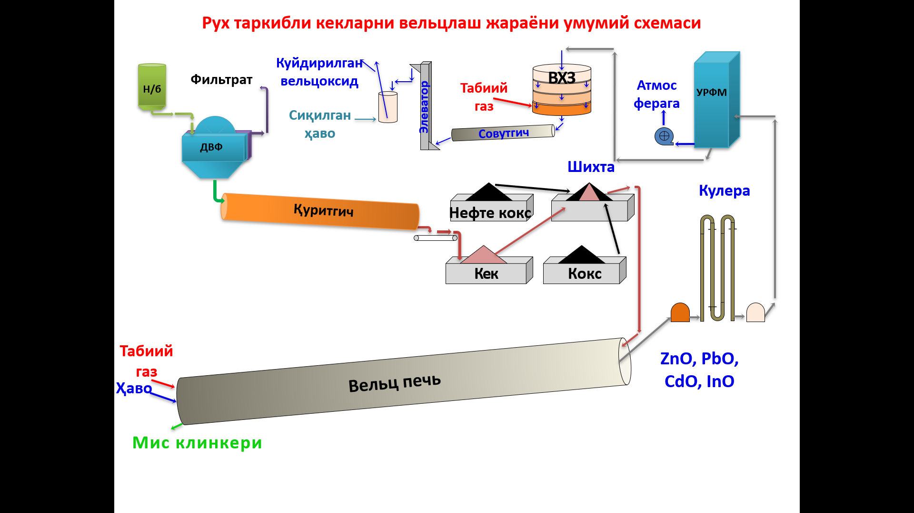
Рух ишлаб чиқаришнинг анъанавий технологиясининг камчиликлари:
Чет элдан импорт қилинадиган қимматбаҳо кокснинг юқори сарфи, 1 тонна кекка 492 кг кокc;
Кокс учун таҳминан 10-12 млн $ валюта ишлатилиши;
Вельцлаш жараёнининг юқори ҳароратда бориши (1000-1300ºС);
Табиий газ сарфининг юқорилиги – соатига 500 м³ гача;
Клинкерни қайта ишлашнинг рентабелли технологияси мавжуд эмаслиги, йилига вельцлаш жараёни клинкерида ўртача 1000 т мис, 18 т кумуш, 75 кг олтин каби қимматбаҳо металлар йўқотилмоқда.

Slide 4
Лойиҳанинг мақсади ва вазифалари
Лойиҳанинг асосий мақсади:
Рух ишлаб чиқаришда вельцлаш жараёни ўрнига тикловчи танлаб эритиш усулини қўллаш орқали “Олмалиқ КМК” АЖ Рух заводида чиқиндиларни таркибидан қимматли компонентларни қўшимча миқдорда ажратиб олиш, чиқиндиларни атроф-муҳитга етказаётган зарарини камайтиришдан иборат.
Лойиҳанинг вазифалари:
вельцлаш жараёни ўрнига гидразин сульфатни тикловчи модда қўллаб, рух кекларини тикловчи танлаб эритиш усулини ишлаб чиқиш;
бозорларга қўшимча ажратиб олинган металларни чиқариш ва экспорт салоҳиятини ошириш;
интеллектуал мулк объектларини ишлаб чиқиш.
таркибида рух сақлаган оралиқ маҳсулотларни таркибини тўлиқ ўрганиш ва таҳлил қилиш;
технологик жараёнларни мақбуллаштириш;

Slide 5
Лойиҳанинг илмий янгилиги
1
2
3
Рух ва қимматбаҳо металларни қайта тиклаш учун ресурс ва энергиятежамкор тикловчилардан фойдаланган ҳолда термик қайта ишлаш технологиясини ишлаб чиқилди;
Рух кекидаги асосий минерал – рух ферритлари таркибига кирувчи уч валентли темирни икки валентли ҳолатга айлантириш учун тикловчи восита сифатида гидразин сульфат қўлланилганда реакция натижасида иссиқлик ажралиб чиқиши ҳисобига жараённинг унумдорлиги паст ҳароратларда (20-25°С) ортиши аниқланди;
Гидразин сульфат ёрдамида рух кекини кислотали муҳитда танлаб эритишда кекдаги рух, темир, мис ва кадмий металларининг эритмага ўтиш даражаси ортиши ва фильтрлашдан сўнг олинган қаттиқ қолдиқ таркибига олтин ва кумушнинг тўлиқ ўтиши аниқланди.

Slide 6
Тадқиқот натижаларига эҳтиёж (талаб)нинг мавжудлиги
Лойиҳанинг илмий натижаси – рухли кекларни қайта ишлашнинг янги технологияси металлургия саноатида, хусусан, рух ишлаб чиқариш ва қимматбаҳо металлар ажратиб олишда юқори талабга эга бўлади. Дунёда ҳар йили тахминан 13 миллион тонна рух ишлаб чиқарилади, шу билан бирга чиқиндилар орқали рух йўқотишлари 15-20% ни ташкил қилади. Таклиф этилаётган технологиянинг амалиётга жорий этилиши бу йўқотишларни 5-7 фоизгача камайтириш имконини беради, бу эса корхоналарга иқтисодий фойда келтиради.
Таҳлилий ҳисоботларга кўра, жаҳонда рух ишлаб чиқариш барқарор ўсиб бормоқда, қурилиш, аккумулятор ишлаб чиқариш ва коррозияга қарши қопламаларда кенг қўлланилиши туфайли рух маҳсулотларига бўлган талаб ҳар йили 2-3 фоизга ошиб бормоқда. 2022 йилда глобал рухга бўлган талаб 13,5 миллион тоннани ташкил этди, 2025 йилга келиб эса ўсиш прогнози 14 миллион тоннани ташкил этиши кутилмоқда. Олмалиқ кон-металлургия комбинатида рухли кекларни қайта ишлаш долзарб аҳамиятга эга, чунки ҳар йили чиқиндилар ҳажми 50 минг тоннагача етади.
“Олмалиқ КМК” АЖ Рух заводида вельцлаш жараёни ўрнига тикловчи танлаб эритиш усулининг жорий этилиши чиқиндининг таркибидаги рухнинг 95 фоизи ва қимматбаҳо металларнинг 90 фоизини ажратиб олиниши кутилмоқда. Бу йилига қўшимча равишда 9-10 минг тонна рух, 8 минг тонна мис, 14 тонна кумуш ва 45-50 килограммга яқин олтин каби металлар ишлаб чиқаришни таъминлайди.

Slide 7
Лойиҳа натижаларининг тижорат салоҳияти
1. Рух. Ўзбекистонда ва бутун дунёда турли соҳаларда, жумладан, қурилиш, автомобилсозлик, аккумулятор ишлаб чиқаришда қўлланиладиган рухга талаб ортиб бормоқда. Чиқиндилардан қўшимча рух олиш имконини берувчи технология импортга қарамликни камайтиради ва маҳаллий ишлаб чиқарувчиларнинг рақобатбардошлигини оширади. Ҳисоб-китобларга кўра, Олмалиқ кон-металлургия комбинатида ушбу технологиянинг жорий этилиши йилига қўшимча 26 млн долларлик рух ишлаб чиқариш имконини беради ва бу компаниянинг бозордаги мавқеини сезиларли даражада мустаҳкамлайди.
2. Қимматбаҳо металлар. Лойиҳа ҳар йили қўшимча 4 млн долларлик олтин ва 13,7 млн долларлик кумуш ва 72 млн долларлик мис олиш имконини беради, бу ҳам комбинат ва республика иқтисодиётига ижобий таъсир кўрсатади. Қимматбаҳо металлар заргарлик ва электроника саноатида талабга эга бўлган халқаро бозорларга кейинги қайта ишлаш ва сотиш учун юборилади.
3. Қурилиш материаллари. Гидрометаллургик қайта ишлашдан кейин қолган қаттиқ қолдиқ, турли пигментлар, ғишт ва бетон блоклар каби қурилиш материалларини ишлаб чиқариш учун ишлатилиши мумкин. Бу нафақат исрофгарчиликни камайтириш, балки тадбиркорлик субъектлари учун қўшимча даромад манбаи ҳамдир.
Кутиладиган йиллик маҳсулот қиймати - 115,7 млн АҚШ долларини ташкил этади.

Slide 8
Иқтисодий самарадорликни баҳолаш
Iqtisodiy samaradorlikni hisoblash uchun quyidagi hisob-kitoblarni amalga oshiramiz:
Koks uchun xarajat:
  1 tonna rux kekini qayta ishlash uchun 492 kg koks kerak.
  1 tonna koks narxi 5 000 000 so‘m.
  1 kg koks narxi = 5000000/1000 = 5000 so‘m.
  492 kg koks uchun xarajat = 492×5000 = 2 460 000 so‘m.
Gidrazin sulfat uchun xarajat:
  1 tonna rux kekini qayta ishlash uchun 40 kg gidrazin kerak.
  1 kg gidrazin sulfat narxi = 50 000 so‘m.
  40 kg gidrazin sulfat uchun xarajat = 40×50 000= 2 000 000 so‘m.
Farq va iqtisodiy samaradorlik:
  Koks ishlatilganda xarajat = 2 460 000 so‘m.
  Gidrazin sulfat ishlatilganda xarajat = 2 000 000 so‘m.
  Tejaladigan mablag‘ = 2 460 000 - 2 000 000 = 460 000 so‘m har bir tonna rux kekini qayta ishlashda.
Xulosa:
Gidrazin sulfatni tiklovchi sifatida qo‘llash koksga nisbatan 1,23 baravar arzon (2 460 000 / 2 000 000 ≈ 1,23). Bundan tashqari, qimmatbaho metallarni qo’shimcha ajratib olishdan va Vels pechi uchun sarflanadigan tabiiy gazni (3 soat*500 m3 = 1500 m3) tejashdan ham 1 tonna kek uchun qo’shimcha 1500*1000=1 500 000 so’m iqtisod qilinadi. Shunda jami har bir tonna rux kekini gidrometallurgik qayta ishlashdan 1 960 000 so’m sof foyda qoladi.

Slide 9
ЭЪТИБОРИНГИЗ УЧУН
РАҲМАТ!

